Slide 1
স্বাগতম

Slide 2
শিক্ষক পরিচিতি
রিপন বাড়ৈ
সহকারী শিক্ষক
নান্দিকাঠী আদর্শ মাধ্যমিক বিদ্যালয়
নলছিটি,ঝালকাঠী
শ্রেণিঃ সপ্তম
বিষয়ঃতথ্য ও যোগাযোগ প্রযুক্তি
অধ্যায়ঃ দ্বিতীয়
সময়ঃ ৫০ মিনিট

Slide 3
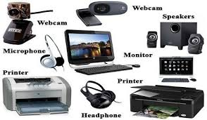
আধুনিক প্রযুক্তির আবিস্কার আউটপুট ডিভাইস

Slide 4
আজকের পাঠ
আউটপুট ডিভাইস

Slide 5
শিখন ফলঃ
আউটপুট ডিভাইস কি তা বলতে পারবে।
আউটপুট ডিভাইসের নাম বলতে পারবে।
স্পিকারের ব্যবহার ব্যাখ্যা করতে পারবে।
হেডফোনের ব্যবহার ব্যাখ্যা করতে পারবে।
মাল্টিমিডিয়া প্রোজেক্টরের ব্যবহার ব্যাখ্যা করতে পারবে।

Slide 6
যে ডিভাইস কোন কিছু বাহিরে দেখায়

Slide 7
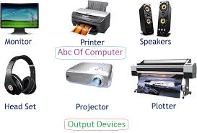
একক কাজ
আউটপুট ডিভাইস কাকে বলে?
পাঁচটি আউটপুট ডিভাইসের নাম লেখ।

Slide 8
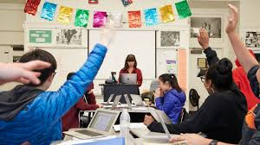
নিচের চিত্রগুলো লক্ষ্য কর
শ্রেণিকক্ষে স্পিকারের ব্যবহার

Slide 9
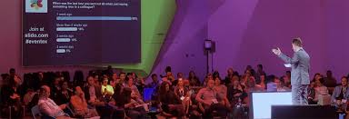
জনসমাবেশ পরিচালনার জন্য

Slide 10
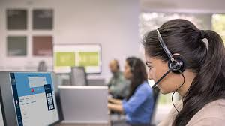
কম্পিউটারে হেডফোনের ব্যবহার

Slide 11
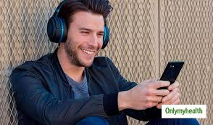
মোবাইলে হেডফোনের ব্যবহার

Slide 12
দলীয় কাজ
১)স্পিকারের ৫ টি ব্যবহার লিখ।
২)হেডফোনের ৫টি ব্যবহার লেখ।

Slide 13
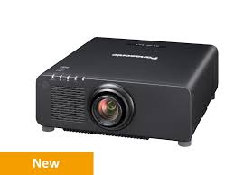
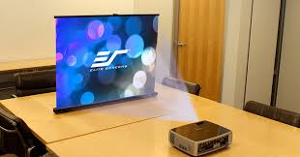
মাল্টিমিডিয়া প্রজেক্টর
কোন তথ্য, টিভি প্রোগ্রাম কিংবা কোন মুভি বড় স্ক্রীনে উপস্থাপন করার যন্ত্র।

Slide 14
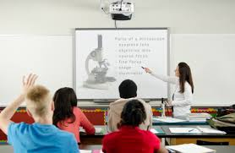
শিক্ষায় মাল্টিমিডিয়ার ব্যবহার

Slide 15
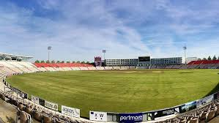
বড় পর্দায় খেলা দেখতে মাল্টিমিডিয়ার ব্যবহার

Slide 16
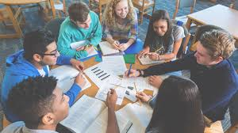
দলগত কাজ
মাল্টিমিদিয়ার ১০টি ব্যবহার লিখ।

Slide 17
মূল্যায়ন
এটি কোন ধরনের ডিভাইস?
দুইটি আউটপুট ডিভাইসের নাম বল?

Slide 18
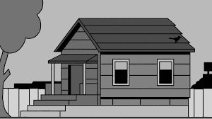
বাড়ির কাজ
তোমার পরিচিত একটি আউটপুট ডিভাইসের কাজ বর্ণনা কর।

Slide 19
ধন্যবাদ

